Slide 1

Jährliche Sicherheitsunterweisung der Verwaltungskräfte
MTS Sensor Technologie GmbH & Co. KG
Auf dem Schüffel 9, 58513 Lüdenscheid

Slide 2
Bildschirmarbeit ist Einstellungssache
den Arbeitsplatz so einrichten, dass die Sehentfernung zum Bildschirm ca. 70 cm beträgt
zur Vermeidung ständiger Kopfbewegungen Konzepthalter installieren
Bürostuhl so einstellen, dass man aufrecht sitzen kann, Arme und Beine einen Winkel von ca. 90 Grad einnehmen und die Füße auf dem Boden stehen (ggf. eine leicht geneigte Fußstütze verwenden)
Schreibtischfläche möglichst frei halten, um sich ungehindert bewegen zu können
Bildschirm so aufstellen, dass der Lichteinfall hauptsächlich von der Seite her kommt, hierdurch werden Überblendungen oder Spiegelungen vermieden
bei zu starkem Lichteinfall (z.B. Sonne) vorhandene Jalousien so einstellen, dass Blendung vermieden wird
50 - 80 cm
10 - 15 cm
≥90°
Mind. 80 cm
≥ 90°
74(±2) cm
Oder
65-85 cm
40 - 53 cm
≥ 90°

Slide 3
Feuerlöscher
Standort der Feuerlöscher kennen.
Feuerlöscher immer freihalten.
Sich mit der Handhabung des Feuerlöschers vertraut machen.
Funtionsdauer eines Feuerlöschers ABC Pulver:
6 Kg ca. 9 Sekunden

Slide 4
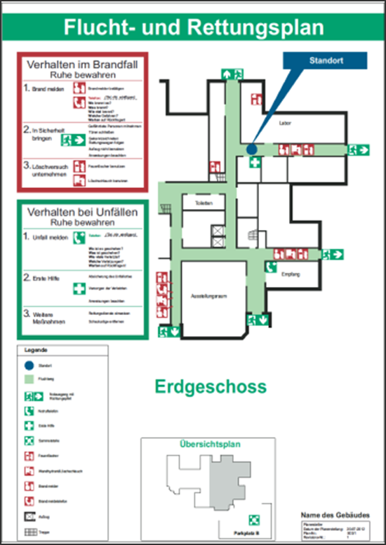



Flucht und Rettungswege
Informieren Sie sich über ihre Flucht und Rettungswege, im Brandfall zählt jede Sekunde.
Im Falle eines Alarmes ist das Gebäude Unverzüglich auf dem schnellsten und nächsten Weg zu verlassen.
Schauen Sie wo ggf. der 2. Fluchtweg ist (z.B. Rettungsfaltleiter im Büro Frau Kohlen oder in der Repair-Abteilung/ Hr. Hürfikir)
Feuerlöscher
Brandmelder
Flucht und Rettungsweg

Slide 5

Alarm
Sirene:
  – Bei Signal = Sammelplatz aufsuchen
  – Unterbrechen Sie unverzüglich ihre Arbeit und begeben sich auf direktem Weg zum Sammelplatz
Folgen Sie den Anweisungen der Brandschutzhelfer
  – Schüffel 9: Die Frauen: Zurek, Buschinski, El Mourabit
  sowie die Herren: Dantl, Schermuly, Krone
  – Schüffel 1: die Herren: Hill & Klüppel

Slide 6

Sammelplätze
Die Sammelplatz befindet sich:
  Auf dem Schüffel 9: bei den Müllcontainern
  Auf dem Schüffel 1: gegenüber dem Pipe-Shop
Achten Sie auf freie Wege für die Feuerwehr

Slide 7
Erste Hilfe
Ersthelfer
Informieren Sie sich wer die nächsten Ersthelfer sind
Ersthelfer sind für die Erstversorgung ausgebildet
Sie betreuen Verletzte bis zum Eintreffen des Rettungsdienstes
Lassen Sie jede Verletzung von den Ersthelfern ins Verbandbuch eintragen
Verbandmaterial ist in den Verbandkästen z.B. am Empfang und im Erste Hilfe Raum

Slide 8



Sofortmaßnahmen bei Unfällen
Bringen Sie die Verletzten aus dem Gefahrenbereich.
Sichern Sie die Unfallstelle ab.
Setzen Sie einen Notruf ab:
  Wo ist es passiert?
  Was ist geschehen?
  Wie viele Betroffene?
  Welche Verletzungen liegen vor?
  Warten auf Rückfragen!
 | Ersthelfer: Liste mit Rufnummern am Verbandskasten |  | Rettungsdienst Tel. 0-19222 |  | Feuerwehr Tel. 0-112

Slide 9
Arbeitsmedizinische Vorsorge
Es gibt arbeitsmedizinische Vorsorgeuntersuchungen nach der ehemaligem G 37 Bildschirmtätigkeiten, die vom Betriebsarzt
Herrn Dr. Braun der Firma accedo
durchgeführt werden.
Diese ist eine Pflichtvorsorge und wird jedem Mittarbeiter unter 40 Jahren alle 5 Jahre sowie über 40 Jahren alle 3 Jahre angeboten.
Es steht jedem Mitarbeiter Frei daran teilzunehmen.
Es entstehen ihnen keine Nachteile wenn Sie an dieser Vorsorge teinehmen, geanauso wenig wenn sie dies nicht tun.
Sie werden vorab schriftlich über die anstehende Vorsorge informiert.
Er steht Ihnen auch in allen Fragen des Gesundheitsschutzes zur Verfügung.

Slide 10


Duales System im Arbeitsschutz
Dezernat 56 Bezirksregierung Arnsberg Staatliches Amt für Arbeitsschutz
Aufgaben | überwacht besichtigt und prüft arbeitet mit anderen Einrichtungen zusammen
Befugnisse | Recht zur Besichtigung und Prüfung Verfügung von Maßnahmen zur Durchführung der Rechtsvorschriften
Sanktionen bei Verstößen | verfolgt und ahndet Ordnungswidrigkeiten Verhängt bei Verstoßen Verwarnungsgelder oder Geldbußen Stilllegung von Anlagen und Untersagen des Betreibens

Slide 11

Duales System im Arbeitsschutz
Berufsgenossenschaft
Aufgaben | Unfallverhütungsvorschriften erlassen und überwachen Arbeitsunfälle und Berufskrankheiten verhüten Leistungen zur Rehabilitation und bei Unfallfolgen erbringen Beraten von Unternehmen in Arbeitsschutzfragen
Befugnisse | besichtigen Auskünfte einholen Proben entnehmen Treffen von Anordnungen bei "Gefahr im Verzug"
Sanktionen bei Verstößen | Verwarnungsgelder, Geldbußen verhängen

Slide 12


Die Berufsgenossenschaft
Wissen Sie, zu welcher BG unser Unternehmen gehört?
Sie sind während der Arbeitszeit sowie auf dem direkten Weg zur Arbeit bzw. Heimweg bei der BG versichert.

Slide 13
Vermeidung von Unfällen
Sind alle ihre Elektrogeräte nach DGUV V3 (BGV A3) geprüft?
Schalten Sie zum Feierabend alle Elektrogeräte aus.
Achten Sie auf Rauchverbote.
Keine offenen Flammen (Kerzen) am Arbeitsplatz.
Vermeiden Sie Telefonieren beim gehen.

Slide 14
Ansprechpartner im Arbeitsschutz
Gibt es an Ihrem Arbeitsplatz oder in Ihrem Arbeitsbereich Gefährdungen?
Wie können diese Gefährdungen vermieden werden?
Welche Maßnahmen sollten noch getroffen werden?
Unterstützen Sie uns, ihren Arbeitsplatz zu verbessern.
Bitte melden Sie uns wenn ihnen etwas auffällt:
  Daniel Engelbert (Sicherheitsfachkraft)
  Alessandra Minacapilli (AdS 9) (Sicherheitsbeauftragte)
  Christian Klüppel (AdS1)(Sicherheitsbeauftragter)
  Bodo Schulte (Brandschutzbeauftragter)

